Slide 1

CHAP 03
객체 지향 프로그래밍 기본

Slide 2
차례
3. 내부클래스와 익명클래스
- 내부클래스
- 익명클래스
4. 예외 처리
- try~catch
- finally
- 사용자 정의 예외 처리
- 연결된 예외처리(chained exception)
1. 클래스와 메서드
- 객체와 인스턴스
- 클래스 3요소 : 속성, 생성자, 기능
- 메모리 ( Stack, Heap, Class )와 new연산자
- 기본형과 참조형, 그리고 String 클래스
- 접근제한자
- static
- main( )
- 메서드 오버로딩
- 패키지(Package)와 import
- 상속과 오버라이딩
- super와 this
- 캡슐화와 다형성
5. 주요 클래스
- Object
- String, StringBuffer, StringBuilder 그리고 동기화(synchronized)의 개념
- Wrapper
- Math
- 시간 클래스
- 형식 클래스
2. 추상클래스와 인터페이스
- 추상클래스
- 인터페이스

Slide 3
1. 클래스와 메서드
- 객체와 인스턴스
- 클래스 3요소 : 속성, 생성자, 기능
- 메모리 ( Stack, Heap, Class )와 new연산자
- 기본형과 참조형, 그리고 String 클래스
- 접근제한자
- 메서드 오버로딩
- 패키지(Package)와 import
- 상속과 오버라이딩
- static
- main()
- super와 this
- 캡슐화와 다형성

Slide 4

- 객체와 인스턴스 OOP
OOP란 Object Oriented Programing의 약자로
객체 지향 프로그래밍이라는 뜻이다.
실제 세계와 유사한 가상 세계를 컴퓨터 속에 구현하고자 하는 노력의 일환으로 보면 된다.
컴퓨터 세계
현실 세계
인스턴스화
instance
(객체)
출처 : gettyimages

Slide 5
- 클래스 3요소 : 속성, 생성자, 기능 class의 기본 형태
속성
Atrribute
종류
나이
성별
생성자
Contructor
[ 초기화 ]
객체를 생성할 때 항상 실행되며, 맨 처음 실행되는 메서드이다
기능
Method
출처 : gettyimages
짓다( )
뛰다( )
자다( )

Slide 6
- 클래스 3요소 : 속성, 생성자, 기능 속성
속성
Atrribute
종류
나이
성별
앞서 객체지향프로그래밍은 실제 세계와 유사한 가상 세계를 컴퓨터 속에 구현하고자 하는 노력의 일환이라고 하였다.
현실에 있는 어떠한 객체(Object)의 특징에 대한 정보 값들을 이 부분에 변수나 상수로 선언해서 담는다.
생성자
Contructor
기능
Method
출처 : gettyimages

Slide 7
- 클래스 3요소 : 속성, 생성자, 기능 생성자
속성
Atrribute
인스턴스화 할 때(객체를 생성할 때) 불려지는 함수(메서드)다. 대부분 여기서 객체 속성에 대한 초기화를 진행한다. 상수 또한 생성자에 의해 값이 변화될 수 있다.
생성자
Contructor
[ 초기화 ]
객체를 생성할 때 항상 실행되며, 맨 처음 실행되는 메서드이다
기능
Method
출처 : gettyimages
초기화 방법은 생성자의 매개변수(Parameter)를 통해서 하거나 기능(Method)부분에 getter/setter를 이용해서 초기화 하는 방법이 있다.

Slide 8
- 클래스 3요소 : 속성, 생성자, 기능 기능
속성
Atrribute
객체의 동작이나 기능을 선언하는 부분이다.
절차지향언어(C,C++등)에서는 이 부분을
함수(Function)라고 하지만
Java같은 객체지향에서는 메서드(Method)라고 한다.
생성자
Contructor
기능
Method
출처 : gettyimages
짓다( )
뛰다( )
자다( )

Slide 9

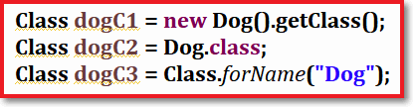




- 메모리 (Stack, Heap, Class )와 new연산자 객체 생성하기
객체 생성하기
Class 객체 얻어 오기
출력
출력
Class 객체를 얻어오는 경우에는 해당 객체에 대한 정보를 추출하고 확인할 때 쓰인다.
객체 생성(인스턴스화)은(는) Heap이라는 메모리에 객체가 올라가면서 Stack에 쌓인 참조변수가 이를
가리킨다.

Slide 10
- 메모리 (Stack, Heap, Class )와 new연산자 Stack
Stack은 선입후출 구조다.
B를 꺼내기 위해선
먼저 D와 C를 꺼내야
B를 꺼낼 수 있다.
D
C
B
D
C
C
D
B
B
B
C
C
A
A
A
A
A
A
Stack
Stack
Stack
Stack
Stack
Stack

Slide 11
- 메모리 (Stack, Heap, Class )와 new연산자 Heap
Stack은 작은 메모리 영역이다.
Heap은 큰 메모리 영역이다.
기본형과 참조형 변수는 Stack에 쌓이고
기본형이라면 Stack에 실재의 값이,
참조형이라면 Heap에 실재의 값이
존재한다.
Stack에 있는 참조형의 값은 주소 값 이다.
이 주소 값을 통해 실재의 값이 있는
곳을 가리키게 된다.
객체(Object)
“Hello World”
@1dv2
double
3.14
String
@1dv2
int
10
Stack
Heap

Slide 12
- 메모리 (Stack, Heap, Class )와 new연산자 Class
Class 메모리 영역은
Method Area, Static Area 등으로도 불린다.
그리고 크게 Method영역과 Static영역, 그리고 상수풀로 나뉜다.
static으로 선언된 것
→Static영역
static으로 선언 안된 것
→Method영역
상수
→상수풀
Method
상
수
풀
Static
Class

Slide 13
- 메모리 (Stack, Heap, Class )와 new연산자 new 연산자
new 연산자는
“어떠한 Class의 정보를
토대로 인스턴스로 만들어
Heap메모리에 올려줘“
라는 말이다.
Class를 도장이라 생각하면 되고, Class라는 도장으로
Heap위에 찍어내는 동작을
인스턴스화 및 객체 생성의
과정이라고 보면 편하다.
Method
상
수
풀
Instance
(Object)
new
Static
Stack
Heap
Class

Slide 14
- 메모리 (Stack, Heap, Class )와 new연산자 new 연산자
new
Class Dog
Book
Object
Car
Object
new
Class Car
@1gd3
Class Book
@fn1w
new
Dog
Object
Book book
@1gd3
Dog dog = new Dog( );
Car car = new Car( );
Book book = new Book( );
Car car
@fn1w
Dog dog
@0cv8
@0cv8
Stack
Heap

Slide 15
- 메모리 (Stack, Heap, Class )와 new연산자 객체 생성 과정
new : Heap에 객체를 올려라…
무엇을?
Dog( ) : Dog라는 class를…
Dog라는 자료형을 가진 dog 변수 선언
그리고 생성된 객체를 가리켜라
new
Object
Stack
Heap

Slide 16
- 메모리 (Stack, Heap, Class )와 new연산자 객체 생성 과정
new : Heap에 객체를 올려라…
무엇을?
Dog( ) : Dog라는 class를…
Dog라는 자료형을 가진 dog 변수 선언
그리고 생성된 객체를 가리켜라
new Dog( );
Dog
Object
@0cv8
Stack
Heap

Slide 17
- 메모리 (Stack, Heap, Class )와 new연산자 객체 생성 과정
new : Heap에 객체를 올려라…
무엇을?
Dog( ) : Dog라는 class를…
Dog라는 자료형을 가진 dog 변수 선언
그리고 생성된 객체를 가리켜라
Dog dog = new Dog( );
Dog
Object
@0cv8
Dog dog
@0cv8
Stack
Heap

Slide 18
- 메모리 (Stack, Heap, Class )와 new연산자 Garbage Collector
GC(가비지 컬렉터)라는 것이 있다.
개발자가 직접 없애지 않아도
Heap에 쓰이질 않는 메모리를
자동으로 없애주는 기능이다.
Java는 기본적으로 개발자가
메모리를 직접 관리하지 않는다는
점을 알아 두자
GC
Object
Object
Object
@0cv8
Stack
Heap

Slide 19
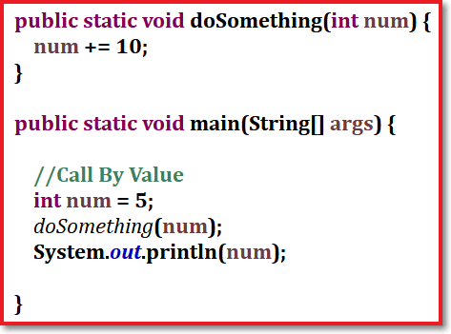
- 기본형과 참조형, 그리고 String클래스 Call By Value
1
int num = 5 선언
int num = 5
Stack

Slide 20
- 기본형과 참조형, 그리고 String클래스 Call By Value
1
int num = 5 선언
2
들어온 인자 값을 10만큼 추가시키는 doSomething( ) 호출
doSomthing( )
int num
int num = 5
Stack

Slide 21
- 기본형과 참조형, 그리고 String클래스 Call By Value
1
int num = 5 선언
2
들어온 인자 값을 10만큼 추가시키는 doSomething( ) 호출
3
doSomething( )의 인자 num에 값 전달 받음 : 5
doSomthing( )
int num = 5
int num = 5
Stack

Slide 22
- 기본형과 참조형, 그리고 String클래스 Call By Value
1
int num = 5 선언
2
들어온 인자 값을 10만큼 추가시키는 doSomething( ) 호출
3
doSomething( )의 인자 num에 값 전달 받음 : 5
4
doSomething( ) : num += 10 → num = 15
doSomthing( )
int num = 15
int num = 5
Stack

Slide 23
- 기본형과 참조형, 그리고 String클래스 Call By Value
1
int num = 5 선언
2
들어온 인자 값을 10만큼 추가시키는 doSomething( ) 호출
3
doSomething( )의 인자 num에 값 전달 받음 : 5
4
doSomething( ) : num += 10 → num = 15
5
doSomething( ) 반환됨
doSomthing( )
int num = 15
int num = 5
Stack

Slide 24
- 기본형과 참조형, 그리고 String클래스 Call By Value
1
int num = 5 선언
2
들어온 인자 값을 10만큼 추가시키는 doSomething( ) 호출
3
doSomething( )의 인자 num에 값 전달 받음 : 5
4
doSomething( ) : num += 10 → num = 15
5
doSomething( ) 반환됨
6
그러나 num은 여전히 5이다.
int num = 5
Stack

Slide 25
- 기본형과 참조형, 그리고 String클래스 Call By Value
main( )에 선언된 num이 doSomething( )의 매개 변수에 들어간 순간 main( )의 num이 가지고 있는 값인 5만 넘어간다.
그리고 doSomething( )의 num은 main( )의 num과는 다르다.
doSomething( )의 num은 그저 5라는 값을 받고 10만큼
더한 다음 호출이 종료된다.
당연히, main( )의 num에는 아무런 변화가 일어나지 않는다.

Slide 26
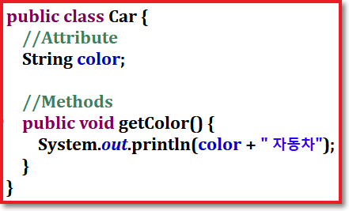
- 기본형과 참조형, 그리고 String클래스 Call By Reference
Class Car
String color
getColor()
우선 Car이라는 클래스를 만들었다.

Slide 27
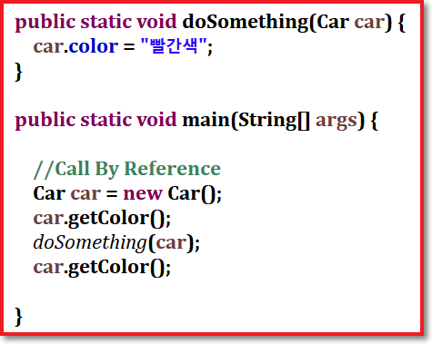
- 기본형과 참조형, 그리고 String클래스 Call By Reference
1
Car이라는 객체 생성
color=null
getColor( )
Class Car
String color
getColor()
Car car
@dk3n
@dk3n
Stack
Heap

Slide 28

- 기본형과 참조형, 그리고 String클래스 Call By Reference
1
Car이라는 객체 생성
2
car.getColor()
color=null
getColor( )
Class Car
String color
getColor()
Car car
@dk3n
@dk3n
Stack
Heap

Slide 29
- 기본형과 참조형, 그리고 String클래스 Call By Reference
1
Car이라는 객체 생성
2
car.getColor( )
3
doSomething( ) 호출
color=null
getColor( )
Class Car
doSomthing( )
Car car
String color
getColor()
Car car
@dk3n
@dk3n
Stack
Heap

Slide 30
- 기본형과 참조형, 그리고 String클래스 Call By Reference
2
car.getColor( )
3
doSomething( ) 호출
4
doSomething( ) 인자에 값 전달
color=null
getColor( )
Class Car
doSomthing( )
Car car = @dk3n
String color
getColor()
Car car
@dk3n
@dk3n
Stack
Heap

Slide 31
- 기본형과 참조형, 그리고 String클래스 Call By Reference
3
doSomething( ) 호출
4
doSomething( ) 인자에 값 전달
5
car.color = “빨간색”;
color=빨간색
getColor( )
Class Car
doSomthing( )
Car car = @dk3n
String color
getColor()
Car car
@dk3n
@dk3n
Stack
Heap

Slide 32
- 기본형과 참조형, 그리고 String클래스 Call By Reference
6
doSomething( ) 반환
doSomthing( )
Car car = @dk3n
color=빨간색
getColor( )
Class Car
String color
getColor()
Car car
@dk3n
@dk3n
Stack
Heap

Slide 33
- 기본형과 참조형, 그리고 String클래스 Call By Reference
7
car.getColor( )
color=빨간색
getColor( )
Class Car
String color
getColor()
Car car
@dk3n
@dk3n
Stack
Heap

Slide 34
- 기본형과 참조형, 그리고 String클래스 Call By Reference
Call By Reference 형태는 실재 값을 전달하는 것이 아니라
실재 값들이 저장되어 있는 객체의 주소를 넘겨주기 때문에
변화가 일어난 것을 볼 수 있다.
Class Car
String color
getColor()

Slide 35
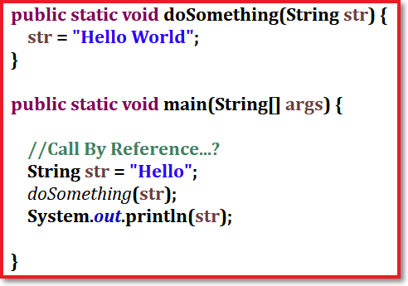
- 기본형과 참조형, 그리고 String클래스 String클래스
앞서 보았듯, 객체들은 주소 값을 가지고 있기
때문에 Call By Reference가 되어서 값이 변한 것을
볼 수 있었다.
그런데…
String도 클래스이자 객체인데 출력문을 보면
기대했던 “Hello World”가 아니라
Call By Value로 인한 결과처럼 “Hello”가
출력된 것을 볼 수 있다.
왜 그럴까?

Slide 36

- 기본형과 참조형, 그리고 String클래스 String클래스
Hi
이유는 바로 String은 상수이기 때문이다.
한번 String의 값이 정해지면
그 값은 변하지 않는다.
@0cv8
String str
@0cv8
Stack
Heap

Slide 37
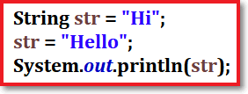
- 기본형과 참조형, 그리고 String클래스 String클래스
Hello
Hi
str이라는 변수가 바뀌어 보이는 것은
str변수의 값이 바뀐 것이 아니라
“Hello”라는 새로운 객체가 생성되어서
그 객체를 가리키는 것이다.
@qzx2
@0cv8
String str
@qzx2
Stack
Heap

Slide 38
- 기본형과 참조형, 그리고 String클래스 String클래스
GC
Hello
Hi
그리고 전에 있던 String 객체는
GC에 의해서 정리될 것이다.
즉, String변수 값을 자주 바꾸면
그만큼 GC가 해야 될 일이 늘어나므로
효율이 떨어진다.
@qzx2
@0cv8
String str
@qzx2
Stack
Heap

Slide 39

- 기본형과 참조형, 그리고 String클래스 String클래스
Hello
위와 같이 선언할 때
“Hello”라는 값은 같다.
Java는 효율을 위해서
“Hello”라는 값을 또 한번 선언하게 되면
같은 곳을 가리키게 해 놓았다.
@0cv8
String b
@0cv8
String a
@0cv8
Stack
Heap

Slide 40

- 기본형과 참조형, 그리고 String클래스 String클래스
Hello
Hello
그러나 위와 같이 new연산자를 이용해서
String 객체를 생성하게 되면 비록
값이 같더라도 다른 곳을 가리키게 된다.
@fn1w
@0cv8
String b
@fn1w
String a
@0cv8
Stack
Heap
Notes:
Show Programming “StringEx”

Slide 41
- 접근제한자 public, protected, default, private
Java Project
public
Package
Package
protected
상속(extends)
default
class
class
class
private
Package
class
class
class
class

Slide 42
- 접근제한자 public, protected, default, private
Java Project
이렇게 선언된 것은…
public
프로젝트 내의 모든 클래스가 접근할 수 있다.
Package
Package
상속(extends)
class
class
class
protected
같은 패키지 뿐만 아니라 상속하는 클래스도 접근 허용
Package
default
같은 패키지 내의 클래스들만 접근 허용
(접근제한자가 없으면 기본으로 적용)
class
class
class
class
private
자신만 사용, 나머지에게는 접근 불허

Slide 43
- static
static으로 선언된 메서드나 변수 등은
프로그램이 실행 될 때 Stack에 바로
쌓이는 것들이다.
Method
String name;
class Book{
String name;
static int num;
public String getName( ){
return name;
}
public static void plusNum( ){
num++;
}
}
String getName( )
Static
int num
실행 시
void plusNum( )
Stack
Heap
Class

Slide 44
- static
그래서 Book.num 혹은 Book.plusNum()
이런 식으로 new 연산자를 통해
Heap 메모리에 객체를 올리지 않아도
쓸 수 있는 것이다.
실행 시, Stack에 하나씩 쌓이기 때문에
여러 개가 사용되는 것이 아니라
공유되면서 사용된다.
Method
String name;
class Book{
String name;
static int num;
public String getName( ){
return name;
}
public static void plusNum( ){
num++;
}
}
String getName( )
Static
plusNum( )
int num
void plusNum( )
num
Stack
Heap
Class

Slide 45
- static
그래서 Book.num 혹은 Book.plusNum()
이런 식으로 new 연산자를 통해
Heap 메모리에 객체를 올리지 않아도
쓸 수 있는 것이다.
Method
name
getName( )
new
String name;
class Book{
String name;
static int num;
public String getName( ){
return name;
}
public static void plusNum( ){
num++;
}
}
String getName( )
Static
plusNum( )
int num
void plusNum( )
num
Stack
Heap
Class
Notes:
Show Programming “Initializing”

Slide 46
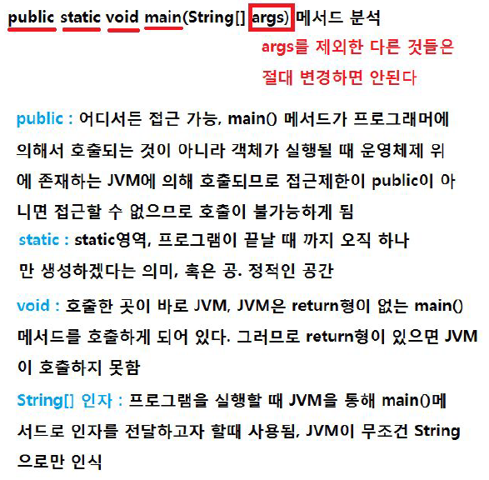
- main()
이제는 왜 main함수가 static인지 알았다.
main이 static이 아니라면 main이라는
함수가 Stack에 쌓이질 않기 때문에
실행자체가 될 수가 없다는 것이다.

Slide 47
- 메서드 오버로딩 Method
[접근제한자] (static) [반환형] [메서드 명] (자료형 인자)

Slide 48
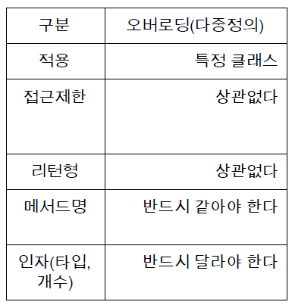
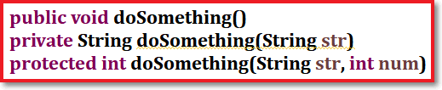
- 메서드 오버로딩 Overloading(다중정의)
하나의 메서드 이름으로 여러 가지 기능을 정의하였다.
오버로딩의 대표적인 것으로 System.out의 println( )이 있다.
주로, 생성자에 많이 쓰인다.

Slide 49


- 패키지(Package)와 import Package
Java Project에서
이와 같이 패키지를 생성하면
아래와 같은 파일시스템이 만들어진다.
com
만일 c안에 있는 클래스가
b안에 있는 클래스를 사용하려면
다음과 같이 선언해야 한다.
example
a
b
c

Slide 50

- 패키지(Package)와 import 라이브러리
라이브러리(Library, lib)란?
라이브러리를 직역하자면 도서관이다. 프로그래밍의 수고를 덜어줄 여러 기능이 모여 있는 곳!
라이브러리를 import하면 사용할 수 있다.
Java로 프로그래밍 할 때
우린 내장된 기능을 사용하는데
JDK 혹은 JRE 라이브러리를
사용하게 된다.
Lib
jar
jar
package
class

Slide 51



- 패키지(Package)와 import import
사용방법 1
사용방법 2

Slide 52



- 패키지(Package)와 import import static
사용방법

Slide 53
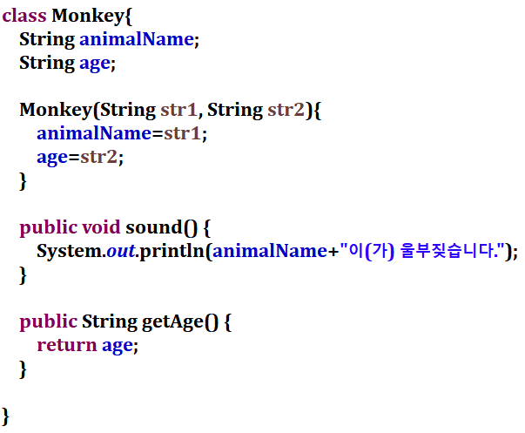
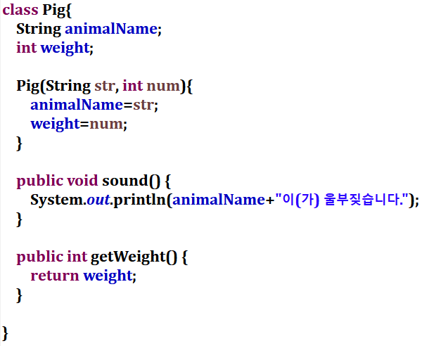
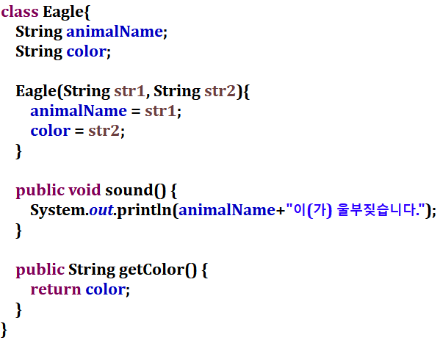
- 상속과 오버라이딩 상속의 필요성
보다시피, 중복되는 코드로 인해 코드 효율성이 떨어지고 유지보수 측면에서도 좋지 않음.

Slide 54
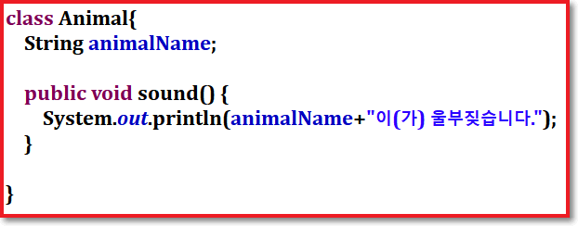
- 상속과 오버라이딩 extends
extends
Monkey.class
Pig.class
Eagle.class
공통적인 코드만 뽑아서 Animal이라는 클래스를 만들었다.
그리고 이를 각 클래스에 상속하면 상속받은 모든 클래스들은 Animal의 기능을 사용할 수 있다.
Java에서는 다중 상속이 불가능하다!

Slide 55
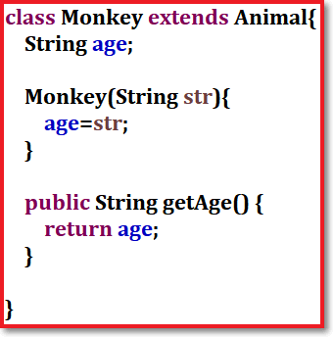
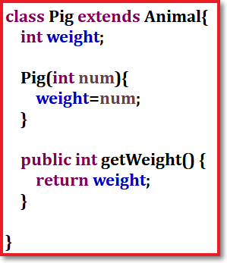
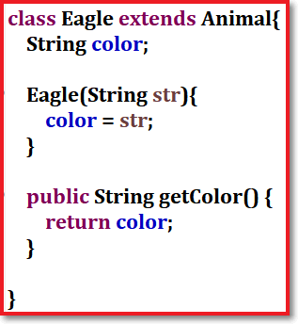
- 상속과 오버라이딩 extends
Animal.class

Slide 56
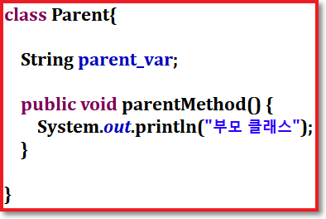
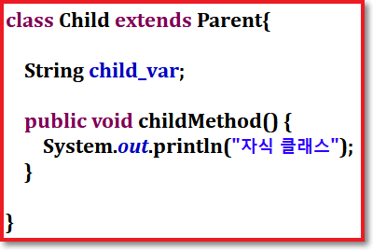
- 상속과 오버라이딩 부모 클래스와 자식 클래스의 개념
다음과 같은 Parent 클래스와 Child 클래스를 만들었다.
Parent
parent_var
parentMethod( )
extends
child
child_var
childMethod( )

Slide 57
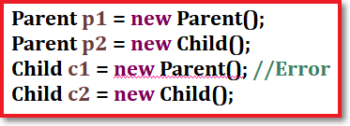
- 상속과 오버라이딩 객체 생성 방식에 따라 달라지는 데이터 진입
Parent
parent_var
parentMethod( )
Parent p1 = new Parent( );
순서대로 한번 보자면
우선 Parent라는 객체를 Heap에 생성
그리고 Parent라는 자료형을 가진
참조변수가 Parent를 가리킨다.
c2
@644n
c1
@vnda
p2
@g3df
@0cv8
@0cv8
p1
Stack
Heap

Slide 58
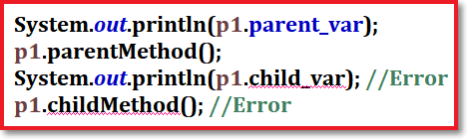
- 상속과 오버라이딩 객체 생성 방식에 따라 달라지는 데이터 진입
Parent
parent_var
parentMethod( )
p1이 가리키는 객체에는
Parent의 객체 밖에 없기 때문에
당연히 Child의 기능을 쓸 수 없다.
c2
@644n
c1
@vnda
p2
@g3df
@0cv8
@0cv8
p1
Stack
Heap

Slide 59
- 상속과 오버라이딩 객체 생성 방식에 따라 달라지는 데이터 진입
Parent
parent_var
parentMethod( )
Parent p2 = new Child( );
Heap에 Child 객체를 생성했는데
신기하게 Parent 객체도 같이 생겼다.
이유은 비록 Child만 불렀지만
extend에 따라오는 클래스 또한
불려진다.
c2
@644n
Child
child_var
childMethod( )
c1
@vnda
p2
@g3df
@0cv8
@g3df
p1
Stack
Heap

Slide 60
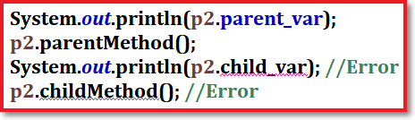
- 상속과 오버라이딩 객체 생성 방식에 따라 달라지는 데이터 진입
Parent
parent_var
parentMethod( )
그런데 분명 Child 객체를 생성했는데
Child객체의 기능은 못쓰고 있다.
그 이유는 Parent라는 자료형을 가진
참조변수가 Parent를 가리키고 있기
때문에 자식의 Child가 감춰졌다.
((Child)p2).childMethod();
이와 같이 캐스팅으로 데이터 진입을
바꿔주면 Child의 기능을 쓸 수 있다.
c2
@644n
Child
child_var
childMethod( )
c1
@vnda
p2
@g3df
@0cv8
@g3df
p1
Stack
Heap

Slide 61
- 상속과 오버라이딩 객체 생성 방식에 따라 달라지는 데이터 진입
Parent
parent_var
parentMethod( )
Child c1 = new Parent( );
Heap에 Parent 객체를 생성하고 나서
엉뚱하게 Child라는 객체를 바라보라는
참조변수를 만들었다.
당연히 프로그램은 못 알아먹으니
컴파일 에러가 일어난다.
c2
@644n
?
c1
@vnda
p2
@g3df
@0cv8
@vnda
p1
Stack
Heap

Slide 62
- 상속과 오버라이딩 객체 생성 방식에 따라 달라지는 데이터 진입
Parent
parent_var
parentMethod( )
Child c1 = new Child( );
Child라는 객체는 Parent라는 클래스로부터 상속받고 있는 구조이므로
Child객체 뿐만 아니라 Parent객체
또한 Heap메모리에 생성된다.
c2
@644n
Child
child_var
childMethod( )
c1
@vnda
p2
@g3df
@0cv8
@644n
p1
Stack
Heap

Slide 63
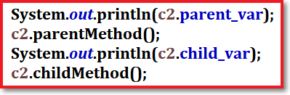
- 상속과 오버라이딩 객체 생성 방식에 따라 달라지는 데이터 진입
Parent
parent_var
parentMethod( )
비록 데이터 진입 상으로는 Child
객체만 바라보고 있어서 Child의
정보만 쓸 수 있을 것 같지만
Parent와 Child의 다른 점은
Child 클래스에는 “extends Parent”라는
구문이 있다는 점이다.
그래서 Child는 Parent의 정보까지
사용이 가능하다.
c2
@644n
Child
child_var
childMethod( )
c1
@vnda
p2
@g3df
@0cv8
@644n
p1
Stack
Heap

Slide 64
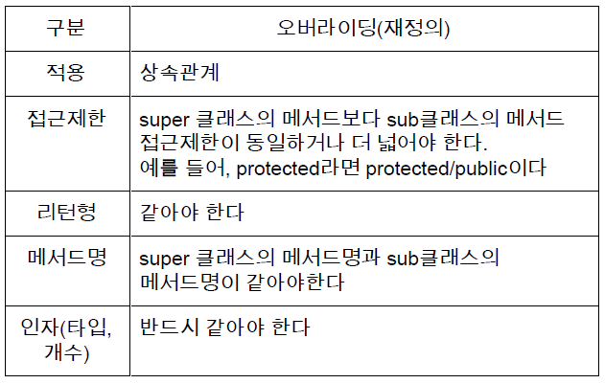
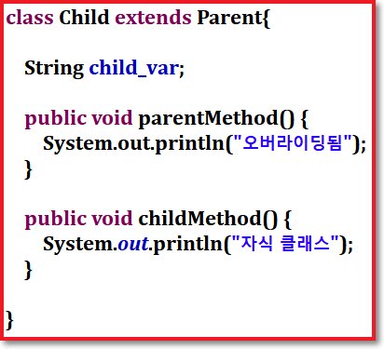
- 상속과 오버라이딩 Overriding(재정의)
오버라이딩

Slide 65
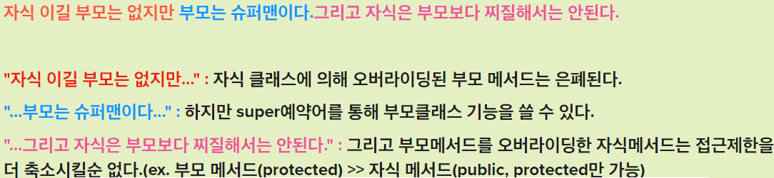
- 상속과 오버라이딩 Overriding(재정의)
오버로딩과 오버라이딩의 용어가 비슷해서 헷갈리는 경우가 많다.
쉽게 외울 수 있도록 간단한 문장을 한번 만들어 보았다.

Slide 66
- 상속과 오버라이딩 주의해야 할 점
Parent라는 객체밖에 없으니
당연히 Parent의 메서드가
호출된다.
Parent ex = new Parent( );
ex.parentMethod( );
“부모 클래스”
Child ex = new Child( );
Child라는 객체가 Parent의
메서드를 오버라이딩해서
Child의 메서드가 호출된다.
그리고, Parent의 재정의 당한
메서드는 은폐되어서
설사, Parent라는 자료형으로 받아 데이터 접근을 Parent로 바꾸더라도 Child에 정의된
메서드가 호출된다.
ex.parentMethod( );
“오버라이딩됨”
Parent ex = new Child( );
ex.parentMethod( );
“오버라이딩됨”

Slide 67
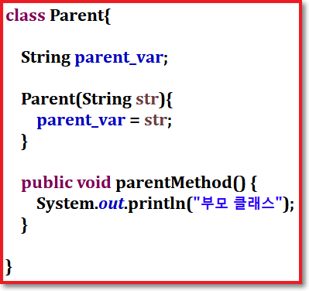
- super와 this 상속 관계 객체의 호출
Parent에 매개변수를 받는 생성자를 추가했다.
그런데 Parent로부터 상속받고 있던 Child 클래스에
컴파일 에러가 걸렸다… 왜 그럴까?
Error

Slide 68
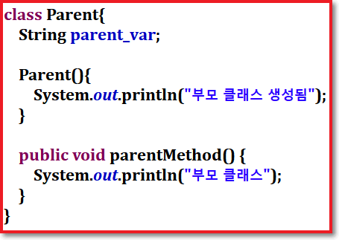
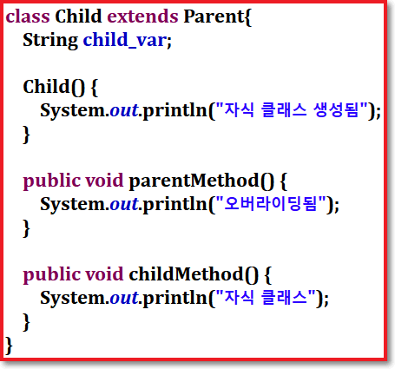


- super와 this 상속 관계 객체의 호출
다음과 같이 부모 클래스와 자식 클래스의 생성자를
추가했다. 사실 생성자가 없으면 컴파일 때 자동으로
생성자를 추가해준다. 그러므로 모든 클래스들은
생성자를 가지고 있다.
객체를 만들면…
다음과 같이 출력한다.
즉, 자식 클래스를 생성하면 먼저 부모 클래스가 생성되고
그 다음 자식 클래스가 생성된다는 것을 볼 수 있다.

Slide 69
- super와 this super
Child를 기준으로 할 때
Parent
super
super는 부모 객체를 말한다.
super( )라는 함수를 통해
부모 객체를 불러올 수도 있다.
Child

Slide 70
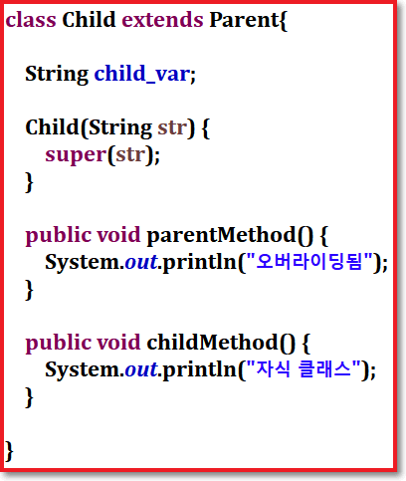
- super와 this super
앞서 우리가 가지고 있던
문제를 해결해보자.
자식은 부모의 인자를 가지고
있어야 하고 super( ) 함수를
통해 부모 객체에게 값을
전달할 수 있다.

Slide 71
- super와 this this
Child를 기준으로 할 때
Parent
this는 자기 자신을 말한다.
super와 마찬가지로 this( )를
쓸 수 있다.
Child
this

Slide 72
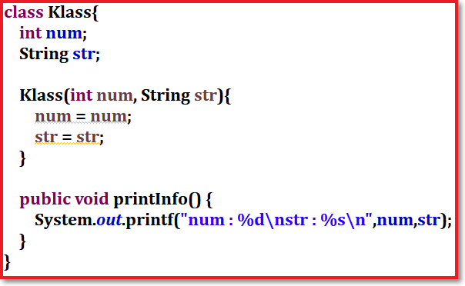


- super와 this this
?
Klass라는 클래스의 생성자에 분명 Klass 클래스가
가지고 있는 속성인 num과 str에 값을 전달하는
코드를 구현했는데 결과를 보니 전달되지 않은
점을 확인할 수 있다.
왜 그럴까?

Slide 73
- super와 this this
Klass 클래스의 생성자를 한번 보자.
인자가 전역 변수와 이름이 다르면 자동으로
전역 변수를 인식하지만
메서드 세상에는 메서드 변수가 우선되기 때문에
만일 전역 변수와 메서드 변수의 이름이
같으면 그저 메서드 세상에서 처리되고 끝난다.

Slide 74
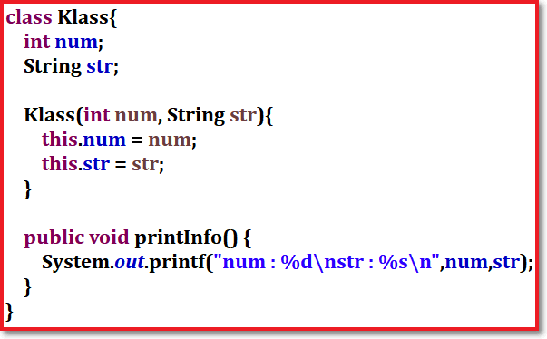

- super와 this this
이 문제는 this를 써서 해결할 수 있다.
여기서 this는 Klass를 말한다.

Slide 75
- super와 this 주요 용어
Class Klass{
String name;
static int num;
public void printStr(String str){
System.out.println(str);
}
public static void plusNum( ){
num++;
}
}
“인스턴스 ~”라고 이름이 붙여진
이유는 인스턴스를 만들어야
사용할 수 있는 변수나 메서드이기
때문인듯 하다.
인스턴스 변수
클래스 변수
인스턴스 메서드
지역 변수
클래스 메서드

Slide 76
- 캡슐화와 다형성 캡슐화
캡슐화(영어: encapsulation)는 객체 지향 프로그래밍에서 다음 2가지 측면이 있다:
- 객체의 속성(data fields)과 행위(메서드, methods)를 하나로 묶고,
- 실제 구현 내용 일부를 외부에 감추어 은닉한다.
[출처] : 위키백과
Notes:
Show Programming “Encapsulation”

Slide 77
- 캡슐화와 다형성 다형성, instanceof
Java의 다형성(Polymorphism)이라는 특징으로 인해 하나의 객체가 여러가지 타입을 가질 수 있다.
instanceof 연산자로 해당 객체가 어떤 타입의 인스턴스를 가지고 있는지 확인할 수 있다.
Person
Object
모든 객체의 조상
Rob
Eddie
Businessman
Programmer
Engineer
Notes:
Show Programming “Polymorphism”

Slide 78
2. 추상클래스와 인터페이스
- 추상클래스
- 인터페이스

Slide 79


- 추상클래스 abstract class
기존의 구현 클래스
도장의 모양이 정해져 있음
[출처] : 보육사
클래스를 만드는 것은 도장을 만드는 행위고,
인스턴스화 한다는 것은 이미 만든 도장을
Heap라는 종이 위에 찍는 행위다.
그러나 가끔은 지금 당장 기능을 정의하지
않고 상황에 따라 그때그때 다른 기능을
정의하고 싶을 때가 있다.
즉, abstract는 추상적으로만 정의해 놓고
인스턴스화 할 때마다 상황에 따른 기능
구현을 하고자 할 때 쓴다.
추상 클래스
상황에 따라 다른 모양을
찍는 도장의 모양
[출처] : 쿠팡
Notes:
Show Programming “AbstractEx”

Slide 80
- 추상클래스 abstract class
추상 클래스라는 것은 class에 abstract를 추가한 것이고,
추상 메서드라는 것은 method에 abstract를 추가한 것이다.
그리고 추상 클래스는 추상 메서드를 포함하고 있는 것이다.
추상 클래스라고 해서 꼭 추상 메서드가 있으라는 법은 없지만
일단 추상 클래스로 만들어지면 객체 생성이 불가능하다.
객체를 생성하려면 구현 클래스가 구현하려는 추상 클래스를
상속(extends)해서 사용해야 한다.
Notes:
Show Programming “AbstractEx”

Slide 81
- 인터페이스 interface
인터페이스는 아무것도 구현되어 있지 않은 설계도다.
Interface
Interface
인터페이스는 추상 메서드와 상수로만
이루어져 있다.
그래서 아래 형식을 지켜야한다.
상수 : public static final
추상 메서드 : public abstract
설사, 이 형식으로 정의하지 안 했더라도
자동으로 추가된다.
바로 구현해도 되고
추상 클래스로 일부만 정의했다가
구현해도 된다.
그리고, 다중 상속이 가능하다!
implements
Abstract Class
implements
extends
Class
(구현클래스)
Class
(구현클래스)
Notes:
Show Programming “InterfaceEx”, “InterfaceEx2”

Slide 82
3. 내부클래스와 익명클래스
- 내부클래스
- 익명클래스

Slide 83
- 내부클래스 Outer Class, Inner Class
내부 클래스는 클래스 안에 또 클래스가 있다고 생각하면 된다.
class Outer{
class Inner{
}
}

Slide 84
- 내부클래스 Outer Class, Inner Class
인스턴스형 Inner Class
Method
Method
class Outer{
class Inner{
}
}
외부클래스의 Method 영역 안에
내부클래스가 선언되었다.
그러므로 static은 사용이 불가함.
여기서 내부클래스는 외부클래스의
Method영역 안에 있기 때문에
외부클래스의 인스턴스 변수 및
메서드를 사용할 수 있다.
또한 외부클래스의 static영역 또한
실행 시 stack에 바로 쌓이는 요소들이기
때문에 이 static들도 사용이 가능하다.
Static
사용불가
Inner Class
Static
Outer Class

Slide 85
- 내부클래스 Outer Class, Inner Class
클래스형 Inner Class
Method
class Outer{
static class Inner{
}
}
내부클래스가 외부클래스의 Static 영역에
선언되어 있기 때문에
내부클래스는 우선 인스턴스 변수 및 메서드
그리고 클래스 변수 및 메서드
모두 사용이 가능하다.
그러나 내부클래스는 외부클래스의
Method 영역의 요소들은 사용할 수 없다.
그 이유는 Method 영역은 인스턴스화가
될 때 쓸 수 있기 때문이다.
Static
Method
Static
Inner Class
Outer Class
Notes:
Show Programming “InnerClassEx”

Slide 86
- 익명클래스 필요성
Interface
Interface
기존 방식으로 인터페이스나 추상클래스를
사용하기 위해서는 구현(implements)하거나
상속(extends)를 해서 구현한 클래스를 만들어야
사용이 가능했다.
그러나 같은 인터페이스나 추상클래스를 가지고
여러 가지 방식의 클래스를 사용하게 된다면
많은 클래스가 만들어지고 관리하기가 어려울
것이다.
implements
Abstract Class
implements
extends
Class
(구현클래스)
Class
(구현클래스)

Slide 87
- 익명클래스 필요성
Interface
Interface
implements
그 때 그 때 다르게 구현해서 사용하고 싶으면
구현한 클래스를 따로 만들지 않고
익명클래스를 사용해서 편리하게 구현할 수 있다.
Abstract Class
구현 후 사용
(구현 후) 사용
Notes:
Show Programming “AnonymousClassEx”

Slide 88
4. 예외 처리
- try~catch
- finally
- 사용자 정의 예외 처리
- 연결된 예외처리(chained exception)

Slide 89
- try~catch
JVM
지금까지 Exception이 뜰 때 마다 실행이 강제로
종료되고 JVM이 정보를 받아서 JVM이
출력해서 에러 정보를 출력해주었다.
예외
Throwable
main()
main( )강제종료
Exception
Error
개발자가 구현한 로직에서 발생
JVM 정상 실행 → 컨트롤 가능
시스템 레벨에서 발생
개발자가 컨트롤 불가
Notes:
Show Programming “Intro”

Slide 90
- try~catch Exception
JVM
try{…}catch(Exception e){…}
try문에 감싸져 있는 곳에서 예외가 발생하면
바로 catch문으로 넘어가서 catch문에 있는
실행문이 실행되고 나서 정상 종료하게 된다.
catch
예외
try
main()
Notes:
Show Programming “ExceptionEx01”

Slide 91
- try~catch 다중 catch문
JVM
다중 catch문으로 여러 가지 발생 가능한 예외들을
관리할 수 있다.
주의할 점은 위에서부터 catch문이 실행되기
때문에 상속관계를 잘 따져서 순서대로 해야 한다.
예를 들어, 맨 위 catch문이 Exception이라면
예외 관련 클래스 중 최상위 클래스이기 때문에
아래에 선언된 catch문은 실행되지 않을 것이다.
catch
예외
catch
try
main()
Notes:
Show Programming “ExceptionEx02”

Slide 92
- finally return도 이기는 finally
try{…} catch(Exception e){…} finally{…}
만일 return을 만나면 메서드가 종료되야 한다.
그런데 finally가 있다면 finally문의 실행문들이 모두 마무리 되고 나서야 return이 된다.
그리고, 예외가 발생해서 catch문이 실행이 되었던 그렇지 않았던 간에
finally문은 무조건 실행된다.
Notes:
Show Programming “ExceptionEx03”

Slide 93
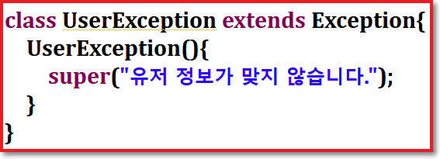
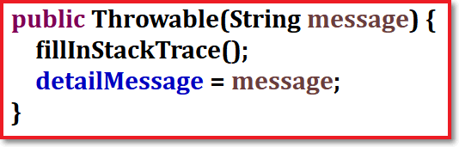

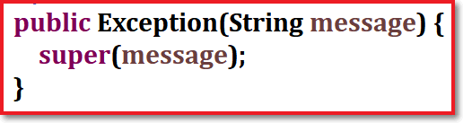
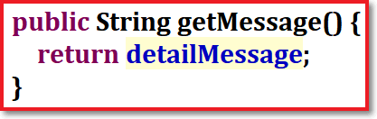
- 사용자 정의 예외처리 Exception 상속하기
Exception이 발생할 때 출력되는 정보를 예외 관련 클래스를 상속하여
출력 정보를 바꿀 수 있다.
UserException
Throwable
Exception

Slide 94
- 연결된 예외처리(chained exception)
catch
method( ) 이름 옆에 throws를
적고 내보낼 예외 객체를 적는다.
… method( ) throws Exception …
throws인 이유는 여러 예외 처리를
적을 수 있기 때문이다.
main( )
try
Throws
예외
method( )
Throws
예외
예외 처리 위임
method( )
Notes:
Show Programming “ExceptionEx04”

Slide 95
5. 주요 클래스
- Object
- String, StringBuffer, StringBuilder 그리고 동기화(synchronized)의 개념
- Wrapper
- Math
- 시간 클래스
- 형식 클래스

Slide 96
- Object 주요 메서드들
Object 클래스는 모든 클래스들의
최상위 부모 클래스다.
모든 클래스들은 extends Object를
하지 않더라도 Object에 상속받고
있다.
즉, Object의 메서드들을 Override
할 수 있다.
public final Class<?> getClass()
public int hashCode()
public Boolean equals(Object obj)
public String toString()
Notes:
Show Programming “ObjectEx”

Slide 97
- String, StringBuffer, StringBuilder 그리고 동기화(synchronized)의 개념 String의 비효율성
GC
Hello
Hi
위에서 공부했듯이 String은 상수이기
때문에 값을 변경하면 같은 객체 내에서
값만 변경되는 것이 아니라
새로운 객체를 생성한 다음에
그 객체로 다시 가리키는 형식이다.
지속적으로 String 객체를 변경하는
작업을 한다면 메모리 활용이
아주 비효율적으로 운용되고
속도가 점점 느려 질 것이다.
@qzx2
@0cv8
String str
@qzx2
Stack
Heap

Slide 98
- String, StringBuffer, StringBuilder 그리고 동기화(synchronized)의 개념 immutable, mutable
이쯤에서 알고 가면 정말 요긴할 용어들이 있다.
바로 immutable과 mutable이다.
immutable은 한번 객체가 생성되거나 초기화되면
더 이상 상태를 변경하는 것이 불가능한 것을 말한다.
mutable은 immutable의 반대다.
String은 대표적인 immutable 클래스이다.

Slide 99
- String, StringBuffer, StringBuilder 그리고 동기화(synchronized)의 개념 StringBuffer와 StringBuilder
public void setLength(int newLength)
: 길이를 설정한다. 0으로 설정하면 값이 모두 사라짐
public char charAt(int index)
: 해당 index의 값을 char형으로 반환
public StringBuffer append(Object obj)
: 끝 위치부터 값을 추가한다.
public StringBuffer deleteCharAt(int index)
: 해당 index의 값을 지운다.
public StringBuffer replace(int start, int end, String str)
: 해당 길이의 값을 str값으로 대체
public StringBuffer insert(int dstOffset,
CharSequence s, int start, int end)
: dstOffset의 위치부터 s의 값의 start이상 end미만이 삽입
public String substring(int start, int end)
: start이상 end미만의 값만 잘라서 반환, 실제 값엔 영향X
public int indexOf(String str)
: 해당하는 값이 어느 index에 있는지 int형으로 반환
public String toString()
: 값을 반환한다.
StringBuffer와 StringBuilder는 String의 이러한
단점을 보안한 클래스들이다.
만일 지속적으로 문자열 값이 변화가 되는
작업을 한다면 String보단 이 클래스들을 쓰는 것을 권장한다.
StringBuffer와 StringBuilder는 값이 변할 때 객체가 바뀌는 것이 아니라 객체 내의 값이 수정된다.

Slide 100
- String, StringBuffer, StringBuilder 그리고 동기화(synchronized)의 개념 동기화(synchronized)란 무엇인가?
여기요~
비동기화 상태
2개 주문
^_^
손님
손님
손님이 1명일 땐 문제 없다.

Slide 101
- String, StringBuffer, StringBuilder 그리고 동기화(synchronized)의 개념 동기화(synchronized)란 무엇인가?
여기요…
비동기화 상태
1개 주문
2개 주문
3개 주문
손님
손님
손님
손님
손님
손님
그러나 손님이 여러 명일 때는 문제가 생긴다. 처리하는 사람은 1명인데 여러 명이 한번에 요청하니
결과가 이상해 지는 현상이 발생했다.

Slide 102
- String, StringBuffer, StringBuilder 그리고 동기화(synchronized)의 개념 동기화(synchronized)란 무엇인가?
싱글쓰레드 상태
(Single-Thread)
멀티쓰레드 상태
(Multi-Thread)
1개 주문
2개 주문
3개 주문
2개 주문
손님
손님
손님
손님
Thread
손님을 쓰레드(Thread)라고 비유하면 된다. 한정된 자원을 여러 쓰레드가 한번에 접근해서 처리하게 되면
코드 논리에는 문제가 없더라도 엉뚱한 결과가 나올 확률이 높다.

Slide 103
- String, StringBuffer, StringBuilder 그리고 동기화(synchronized)의 개념 동기화(synchronized)란 무엇인가?
여기요~
동기화 상태
2개 주문
^_^
손님
손님
동기화 상태일 시 손님이 1명일 때는 마찬가지로 문제 없다.

Slide 104
- String, StringBuffer, StringBuilder 그리고 동기화(synchronized)의 개념 동기화(synchronized)란 무엇인가?
여기요~
여기요~
동기화 상태
1개 주문
2개 주문
손님
손님
손님
손님
손님
손님
멀티 쓰레드 환경에서 동기화가 적용되어 있으면 어떤 쓰레드가 자원을 점유하고 있을 시 다른 쓰레드는
대기 상태가 된다. 속도는 느리겠지만 데이터를 안정적으로 처리할 수 있다.

Slide 105
- String, StringBuffer, StringBuilder 그리고 동기화(synchronized)의 개념 StringBuffer와 StringBuilder의 차이점
StringBuffer와 StringBuilder의 기능은 같다. 그러나
StringBuffer은 thread safe하도록 동기화되어 있다. 그래서 성능을 떨어뜨리지만 안정적이다.
StringBuilder은 StringBuffer에서 동기화 기능만
뺀 것일 뿐이다.
그러나 StringBuffer가 충분히 성능이 좋기 때문에
구지 StringBuilder을 추천하지 않는다.
비동기화 상태
StringBuilder
동기화 상태
StringBuffer
Notes:
Show Programming “StringBufferBuilderEx”

Slide 106
- Wrapper 기본형을 참조형처럼!
Integer의 valueOf( )와 parseInt( )의 차이점
둘 다 String을 숫자로 바꿔준다는 공통점이 있지만
valueOf( )는 Integer 클래스를 return하고
parseInt( )는 int형을 return한다.
Boolean
Character
Number
Long
Integer
Wrapper 클래스들은 기본형들을 참조형처럼 쓸 수 있게 한다.
new Integer(10) 처럼 10이라는 int형을 Integer라는 클래스로 감싸줬다.
이처럼 감싸준다고 하여 Wrapper 클래스라고 하는 것이다.
Byte
Short
Float
Double
Notes:
Show Programming “WrapperEx”

Slide 107
- Math 수학계산을 위한 클래스
Math 클래스 안에는 인스턴스 변수 및 메서드가 없으므로
인스턴스화할 필요가 없다. 더군다나 생성자가 private으로
invisiable형태로 있기 때문에 new를 통한 인스턴스화는 불가능하다.
기본적으로 수학계산을 위한 기능들이 모여있으며
특히 랜덤하게 값을 얻는 random()함수도 여기에 있다.
ceil( ), floor( ), round( ), rint( )
sqrt( ), pow( )
abs( ), max( ), min( )
random( )
위와 같이 자주 쓰이는 메서드 이외에도 다양한 메서드를 알고 싶거나
필요할 때 Java API document를 참고하여 사용해보자~
Notes:
Show Programming “MathEx”

Slide 108
- 시간 클래스 Date 클래스와 Calendar 클래스
Date 클래스는 JDK 1.0부터 있었던 클래스로 Java가 생길 때 있었던 날짜 및 시간을 다루는 클래스다.
JDK 1.1 때는 Date의 기능을 보완한 Calendar 클래스가 나오고 JDK 1.8전까지 오랫동안 쓰인다.

Slide 109
- 시간 클래스 java.time 패키지
Date와 Calendar은 개발자가 다루기 힘들었고 여러 문제점이 많았다.
가장 큰 문제는 바로 mutable하고 Thread-Safe하지 않다는 것이다.
JDK 1.8 때 java.time 패키지가 나오면서 Date의 대부분 메서드는 deprecated되었지만
오랫동안 쓰였기 때문에 간단한 사용법 정도 알면 좋다.
java.time 패키지는 모두 immutable하고 Thread-Safe하다는 장점이 있다.

Slide 110
- 시간 클래스 java.time 패키지 주요 구성
LocalTime
LocalDate
LocalDateTime
시간대
ZonedDateTime
주요 메서드 : get( ), with( ), plus( ), minus( ), isAfter( ), isBefore( ), isEqual( ), parse( ), of( ), now( )
ChronoUnit
단위
(Day of Month…)
Period
날짜 - 날짜
ChronoField
필드
(년,월,일…)
Duration
시간 - 시간
주요 메서드 : between( ), with( ), plus( ), minus( ), of( )
Notes:
Show Programming “DateTimeEx”

Slide 111
- 시간 클래스 EPOCH, UTC
EPOCH 1970.1.1 00:00:00 UTC( Coordinated Universal Time )
Instant
에포크 타임으로부터 경과한 시간
…offset…
UTC로부터 얼만큼 떨어져 있는가
Notes:
Show Programming “DateTimeEx”

Slide 112
- 형식 클래스 java.util.regex (Regular Expressiong)
정규식 사용하는 순서
Pattern p = Pattern.compile(“정규식”) : 먼저 정규식을 정한 객체를 만든다.
Matcher m = p.matcher(Charsequence input) : input에다가 문자열을 넣고 정규식과 결합한 Matcher 객체를 만든다.
m.matches( ) : 정규식 부합여부를 확인한다.

Slide 113
- 형식 클래스 java.text 패키지
java.text 패키지에는 다양한 포맷들을 컨트롤할 수 있는 기능들이 모여 있다.
숫자
DecimalFormat
2500000 → \2,500,000와 같이 바꿔주는 형식 등이 있다.
format( ) → return String
양식
MessageFormat
format(양식, 객체배열) → return String
양식에는 {0}, {1}, {2}와 같은 형식으로 각 배열 index와 매칭
날짜
SimpleDateFormat
format( ) → return String | parse( ) → return Date
java.time.format.DateTimeFormatter을 많이 쓴다.
날짜 형식들을 지정한 각종 상수들이 있으며
ofPattern( )으로 직접 형식 작성 가능하다.
format( ) → return String
숫자
DecimalFormat
생성자( 범위 : 작은값→큰값, 범위 값을 치환할 문자열 )
생성자( 패턴 : #포함, <미포함 )

